Slide 1
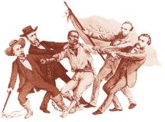
A transição da mão de obra
O fim do trabalho escravo e a introdução do trabalho livre no Brasil

Slide 2
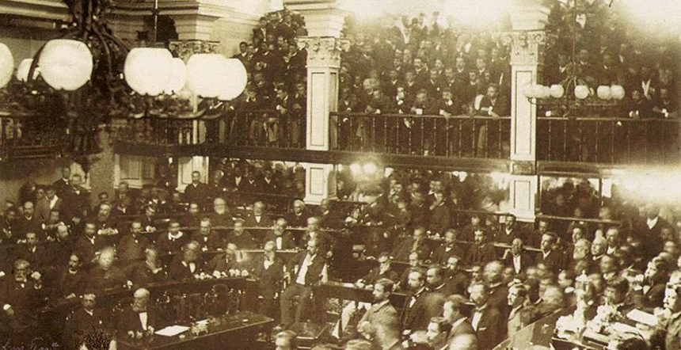

Slide 3
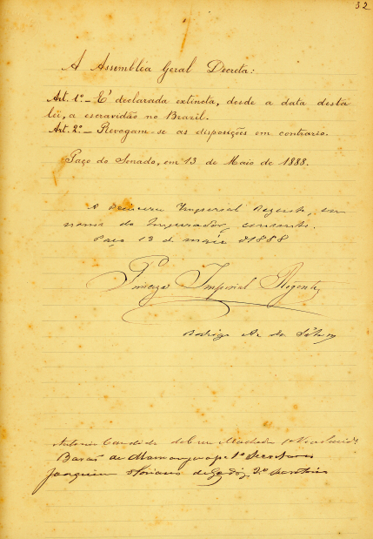
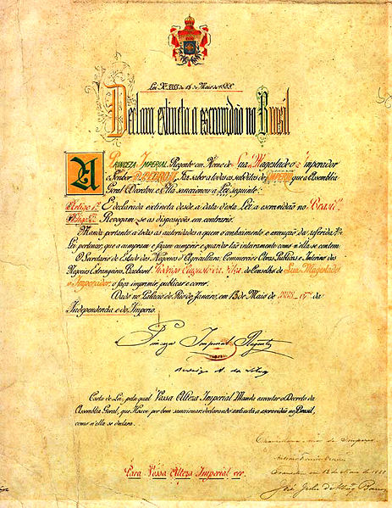
Original da Lei Áurea – Lei 3353 de 13 de maio de 1888 – e reprodução enviada às comarcas

Slide 4
É tempo de irmos acabando gradualmente até os últimos vestígios da escravidão entre nós, para que venhamos a formar em poucas gerações uma nação homogênea, sem o que nunca seremos verdadeiramente livres, respeitáveis e felizes. É da maior necessidade ir acabando tanta heterogeneidade física e civil [...]
José Bonifácio de Andrada e Silva.

Slide 5
Brasil apresentou um desenvolvimento extraordinário da produção a partir do final de década de 1810. Mas essa expansão acelerada praticamente terminou no final da década de 1840. Nas três décadas seguintes, a expansão foi muito lenta. Os principais problemas deste período da história brasileira do café foram a falta de transporte e de mão de obra.
BACHA, Edmar Lisboa. In: MARTINS, M. & JOHNSTON, E. 150 anos de café. São Paulo: Salamandra Consultoria Editorial, 1992, p. 21

Slide 6
Entrada de escravos e imigrantes no Brasil, 1801-1945
Notes:
Após a pressão em 1826, O trafico aumentou . Dessa forma, existe uma queda na importação de cativos, mas essa queda não deve ser atribuída somente à lei de 1831.

Slide 7
Entrada de escravos e imigrantes no Brasil, 1822-1889
Notes:
Após a pressão em 1826, O trafico aumentou . Dessa forma, existe uma queda na importação de cativos, mas essa queda não deve ser atribuída somente à lei de 1831.

Slide 8
O entendimento do término do escravismo no Brasil tem oscilado entre dois níveis explicativos: o da inadequação do trabalho escravo a uma economia mais “progressiva” e o da pura escassez de mão de obra escrava, a exigir formas alternativas de trabalho.
SAES, Flávio A. M. de. O término do Escravismo: uma nota sobre a historiografia. Estudos Econômicos, v.12, n. 3, p. 29-40, set./dez. 1982.

Slide 9
Os argumentos para tanto utilizados devem estar articulados com os dois eventos básicos do processo que leva ao fim do trabalho escravo: a imigração (e a substituição do trabalho escravo pelo livre) e a abolição do escravismo em 1888.
SAES, Flávio A. M. de. O término do Escravismo: uma nota sobre a historiografia. Estudos Econômicos, v.12, n. 3, p. 29-40, set./dez. 1982.

Slide 10
Incompatibilidade entre Escravismo e Capitalismo
Haveria uma incompatibilidade entre o trabalho escravo e o capitalismo
O trabalho escravo só se adaptaria a formas de produção muito simples e rudimentares
A utilização do trabalho escravo teria sido incompatível com a economia brasileira da segunda metade do século XIX, mais “progressista”
Argumentos formulados em trabalhos dos anos de 1960: Fernando Henrique Cardoso, Emília Viotti da Costa, Octávio Ianni

Slide 11
Incompatibilidade entre Escravismo e Capitalismo: argumentos
Economia escravista é uma “economia do desperdício”
Gastos desnecessários para comprar, sustentar, organizar e controlar a mão de obra
A organização da produção fica em segundo plano
Necessidade de controle e violência elimina a possibilidade de incentivo à produção
Não há possibilidade de dispensa e recrutamento imediatos
A fim de facilitar o controle não se educa o cativo, o que diminui a produtividade

Slide 12
Término do escravismo por escassez de mão de obra
O fim do tráfico foi elemento crucial no processo de eliminação do trabalho escravo
Mas se admitirmos que o trabalho escravo acabou por conta da escassez de mão de obra, a incompatibilidade entre escravidão e capitalismo pode ser colocada em dúvida
O argumento da escassez aparece em Celso Furtado, e de forma indireta em Beiguelman (articulando-se com uma questão política regional)
Furtado: o trabalho livre como alternativa à escassez e a abolição teve significado político, ao romper a base de apoio do Império

Slide 13
Há entretanto, um aspecto importante, que merece ser aqui retomado. Nas duas correntes interpretativas esquematizadas anteriormente, sugere-se terem os fazendeiros de café das áreas mais recentes (Oeste Paulista) papel decisivo na Abolição do Escravismo.
SAES, Flávio A. M. de. O término do Escravismo: uma nota sobre a historiografia. Estudos Econômicos, v.12, n. 3, p. 29-40, set./dez. 1982.

Slide 14
As razões arroladas variam de acordo com as bases interpretativas: a incompatibilidade entre trabalho escravo e capitalismo (levantada por vários autores) faria com que os agentes da transformação capitalista (os fazendeiros de café do Oeste Paulista) buscassem destruir o escravismo como instituição.
SAES, Flávio A. M. de. O término do Escravismo: uma nota sobre a historiografia. Estudos Econômicos, v.12, n. 3, p. 29-40, set./dez. 1982.

Slide 15
Já os que vêem na introdução do trabalho livre do imigrante europeu apenas uma forma de enfrentar a escassez de mão de obra encontram no plano político motivos para os fazendeiros do café promoverem a Abolição: para Furtado, a fim de enfraquecer a base de poder da velha aristocracia; para Paula Beiguelman, a fim de favorecer a empresa da imigração por meio de incentivos ao nível de política econômica.
SAES, Flávio A. M. de. O término do Escravismo: uma nota sobre a historiografia. Estudos Econômicos, v.12, n. 3, p. 29-40, set./dez. 1982.

Slide 16
Mas será que realmente a escravidão é mesmo incompatível com o capitalismo?

Slide 17
A visão de Caio Prado Júnior

Slide 18
A visão de Caio Prado Júnior A escravidão é incompatível com o capitalism e vai perdendo sua base moral
Lei Euzébio de Queiroz
1871
Abolição
A pressão inglesa determina o fim do tráfico
Movimento abolicionista
Lei do Ventre Livre
1850
1888
Manobra diversionista

Slide 19
Já nos primeiros anos do séc. XIX a condenação geral do tráfico africano achava-se consumada. Encabeça o movimento a Inglaterra [...]
PRADO JÚNIOR, Caio. História econômica do BrasiI. 48ª reimpressão. São Paulo: Brasiliense, 2008, p. 145.

Slide 20
Não discutiremos aqui esta brusca mudança de atitude de uma potência que chegou a se envolver em guerras para obter e conservar a prioridade sobre as demais nações no tráfico ultramarino de escravos, e que ainda nos últimos anos do séc. XVIII realizava mais da metade de todo esse comércio. O fato é que a Inglaterra, depois de abolir em 1807 o tráfico nas suas colônias, torna-se o paladino internacional da luta contra ele.
PRADO JÚNIOR, Caio. História econômica do BrasiI. 48ª reimpressão. São Paulo: Brasiliense, 2008, p. 145.

Slide 21
O escravo corresponde a um capital fixo cujo ciclo tem a duração da vida de um indivíduo; assim sendo, mesmo sem considerar o risco que representa a vida humana, forma um adiantamento a longo prazo de sobretrabalho eventual a ser produzido; e portanto um empate de capital. O assalariado, pelo contrário, fornece aquele sobretrabalho sem adiantamento ou risco algum. Nestas condições, o capitalismo é incompatível com a escravidão; o capital, permitindo dispensá-la, a exclui. É o que se deu com o advento da indústria moderna.
PRADO JÚNIOR, Caio. História econômica do BrasiI. 48ª reimpressão. São Paulo: Brasiliense, 2008, p. 175, nota 57.

Slide 22
Como Furtado trata a transição???

Slide 23
A economia brasileira e a demanda por MO
Expansão cafeeira ao longo de todo o século XIX
Fim do tráfico compromete e expansão da força de trabalho
Baixas taxas de natalidade da população cativa
População livre nacional no setor de subsistência, de difícil recrutamento
Excedente populacionais urbanos sem familiaridade com a rotina do campo
A solução encontrada pela cafeicultura: a imigração
A solução encontrada pela região norte: a transumância amazônica
A abolição como decisão política

Slide 24
Observada a abolição de uma perspectiva ampla, comprova-se que a mesma constitui uma medida de caráter mais político que econômico. A escravidão tinha mais importância como base de um sistema regional de poder que como forma de organização da produção.
FURTADO, Celso. Formação Econômica do Brasil. São Paulo: Companhia das Letras, 2007, p. 204.

Slide 25
A visão de Paula Beiguelman

Slide 26
A problemática da destruição da escravidão negra na América, no curso do século XIX, costuma ser proposta em termos de um processo de depuração progressiva do capitalismo. [...] É com referência ao capitalismo que se define o escravismo moderno.
BEIGUELMAN, Paula. A destruição do escravismo moderno, como questão teórica. In Pequenos Estudos de Ciência Política. São Paulo: Pioneira, 1973, pp. 3-8, p. 3.

Slide 27
É com referência ao capitalismo que se define o escravismo moderno. Com efeito, ao mesmo tempo que se constitui como analiticamente fundado na existência do trabalho livre, o capitalismo implica histórica ou empiricamente o estabelecimento de uma constelação peculiar que inclui a escravidão negra no momento colonial, como recurso para acumulação de capital.
BEIGUELMAN, Paula. A destruição do escravismo moderno, como questão teórica. In Pequenos Estudos de Ciência Política. São Paulo: Pioneira, 1973, pp. 3-8, p. 3.

Slide 28
Escravismo versus Capitalismo
A escravidão é parte constitutiva do sistema capitalista
Antes da revolução industrial: acumulação inglesa se processa num sistema mercantilista com dois tipos de colônias
Colônias do norte americano: reserva de mercado consumidor
Colônias escravistas antilhanas: açúcar, tráfico
Depois da revolução industrial
Indústria inglesa ganha competitividade, não precisa mais de reserva de mercado
Capital industrial predominante gera autopropulsão: cai a importância do tráfico para geração de excedente
O sistema ainda inclui o escravismo, mas como forma de fornecer mão de obra barata para a produção tropical

Slide 29
[...] temos que o sistema, depois da revolução industrial, tanto pode inserir como dispensar a escravidão, diversamente do que ocorria quando o tráfico [...] era peça relevante no processo de acumulação capitalista.
BEIGUELMAN, Paula. A destruição do escravismo moderno, como questão teórica. In Pequenos Estudos de Ciência Política. São Paulo: Pioneira, 1973, pp. 3-8, p. 3.

Slide 30
Mas se escravidão e capitalismo não são incompatíveis, como explicar o fim do tráfico?

Slide 31
A extinção do tráfico se insere no processo de competição interna de cada economia açucareira, podendo ser teoricamente referida ao interesse dos plantadores mais antigos em valorizar a escravaria de que dispunham – através da procura por parte das áreas mais novas, carentes de braços, uma vez proibida a entrada de novos escravos importados.
BEIGUELMAN, Paula. A destruição do escravismo moderno, como questão teórica. In Pequenos Estudos de Ciência Política. São Paulo: Pioneira, 1973, pp. 3-8, p. 3.

Slide 32
Do fim do tráfico à abolição A transição no Brasil sob a ótica de Paula Beiguelman

Slide 33
Extinção do tráfico
Fator determinante é interno: interesses escravistas
A pressão inglesa, apesar de existente, não é determinante
Os três setores:
a agropecuária decadente do Norte e Nordeste;
a economia açucareira madura;
o centro sul onde desponta o café
Do ponto de vista desses interesses, se não é defendida abertamente a extinção do tráfico, a ela não se oferecem grandes resistências.

Slide 34
Libertação dos nascituros
Setembro de 1871: Lei do Ventre Livre
Para Paula Beiguelman, foi um grande abalo nas bases do sistema escravista, apesar do efeito sobre volume de mão de obra apenas no longo prazo
Interesses escravistas totalmente contrários
Processo diretamente provocado pela Coroa

Slide 35
No caso da lei do ventre livre, o papel da Coroa é fundamental já na própria proposição do problema, que é por ela levantado praticamente do nada – para criar um irreversível, posto tratar-se de questão que, uma vez agitada, precisava ser resolvida. Subjetivamente, a Coroa atuava investida da missão de tornar manifesta a repulsa ao escravismo (mal necessário) formulada pela consciência ético-jurídica do país, desde a Independência. Objetivamente, operava como o instrumento histórico através do qual se respondia às exigências estruturais profundas da economia em crescimento
BEIGUELMAN, Paula. A formação do povo no complexo cafeeiro: aspectos políticos. São Paulo: EDUSP, 2005, p. 82

Slide 36
A iniciativa veio agora da Coroa, embora as razões
não sejam claras. [...] Segundo Nabuco, a proposta teve ‘o efeito de um raio caindo de céu sem nuvens. Ninguém esperava tal pronunciamento. Tocar assim na escravidão pareceu a muitos, na perturbação do momento, uma espécie de sacrilégio histórico, de loucura dinástica, de suicídio nacional’. Mas Pedro II manteve a iniciativa e até a promulgação da lei, em setembro de 1871, sua influência foi constante e determinante.”
CARVALHO, José Murilo de. A construção da ordem: a elite política imperial
Teatro de sombras: a política imperial. 4. ed. Rio de Janeiro: Civilização Brasileira, 2003, nota 43, p. 305.

Slide 37
Pós-lei do ventre livre
Depreciação do investimento servil
Fim da possibilidade da “criação de cativos”
Diminuição da soma de interesses a contrariar na abolição
Estímulo ao setor mais novo da lavoura paulista
direcionando-o para a solução imigrantista

Slide 38
Abolição
Decorrente da dinâmica de três áreas cafeeiras paulistas:
Vale do Paraíba: decadente em vários pontos e saturado de escravos
“Oeste” antigo: quadro de trabalho escravo já organizado em parte e experiências com imigração
“Oeste” novo: ainda não suprido de braços
Aliança “Oeste Novo” + Vale do Paraíba pela proibição da entrada de novos escravos na província paulista
Elemento fundamental: desinteresse da lavoura de vanguarda

Slide 39
Paula Beiguelman e a eliminação do trabalho escravo no Brasil
Lei Euzébio de Queiroz
1871
Abolição
Articulação dos interesses escravistas internos
Premissa para a imigração subvencionada
Lei do Ventre Livre
1850
1888
Iniciativa da Coroa

Slide 40
Imigrantes para o café
Os primórdios do mercado de trabalho no Brasil

Slide 41
Os fluxos migratórios mundiais
Entre o fim do XIX e o início do XX um grande fluxo migratório Europa-América se forma
O principal país de destino: os Estados Unidos
Fluxo intensificado pelas condições econômicas europeias do período

Slide 42
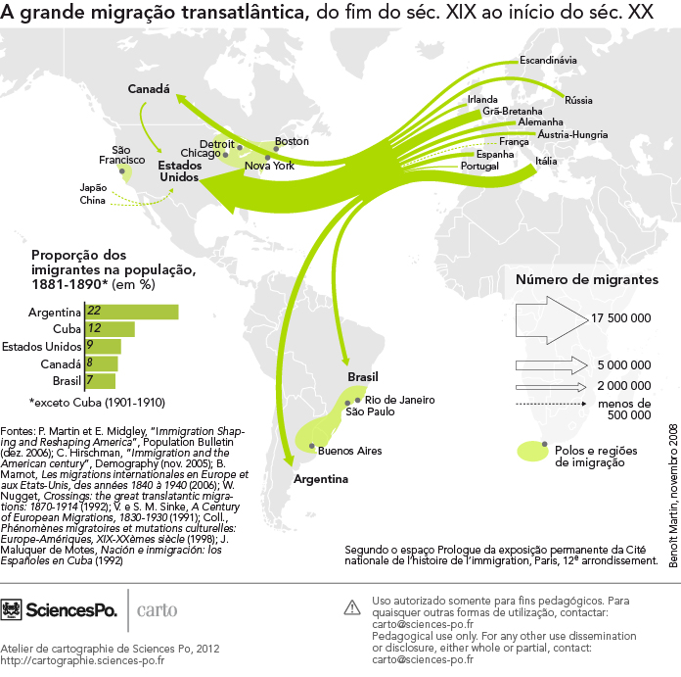

Slide 44
A emigração europeia aos EUA nada tinha a ver com a oferta de mão de obra para as grandes plantações. Se bem que estavam interligados os dois movimentos – a expansão das plantações e a corrente migratória europeia – os mesmos constituem sem embargo fenômenos autônomos.
FURTADO, Celso. Formação Econômica do Brasil. 24ª. ed. São Paulo: São Paulo: Editora Nacional, 1991. (Biblioteca Universitária. Série 2. Ciências Sociais, v. 23), p. 124..

Slide 45
A circunstância de que o algodão era um produto volumoso, ocupando grande espaço nos navios, enquanto as manufaturas que importavam os norte-americanos apresentavam uma grande densidade econômica, favoreceu a baixa nos fretes de retorno da Europa para os EUA
FURTADO, Celso. Formação Econômica do Brasil. 24ª. ed. São Paulo: São Paulo: Editora Nacional, 1991. (Biblioteca Universitária. Série 2. Ciências Sociais, v. 23), p. 124..

Slide 46
E foi essa baixa dos preços das passagens – em navios cargueiros e semicargueiros – que permitiu se avolumasse de tal forma a emigração espontânea da Europa para os EUA. Contudo, os baixos preços das passagens não seria condição suficiente para que se criasse a grande corrente migratória.
FURTADO, Celso. Formação Econômica do Brasil. 24ª. ed. São Paulo: São Paulo: Editora Nacional, 1991. (Biblioteca Universitária. Série 2. Ciências Sociais, v. 23), p. 124..

Slide 47
O fundamental era que os colonos contavam com um mercado em expansão para vender os seus produtos, expansão erra que era em grande parte um reflexo do desenvolvimento das plantações do sul, à base de trabalho escravo.
FURTADO, Celso. Formação Econômica do Brasil. 24ª. ed. São Paulo: São Paulo: Editora Nacional, 1991. (Biblioteca Universitária. Série 2. Ciências Sociais, v. 23), p. 124..

Slide 48
Imigrantes para o Brasil

Slide 50
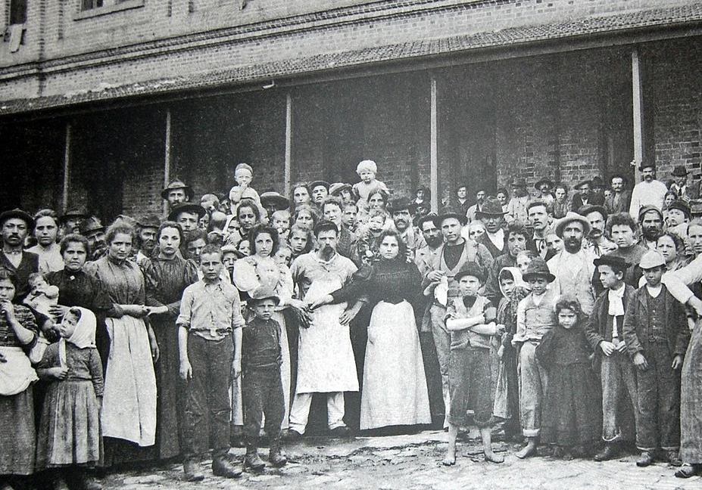
Imigrantes posando para fotografia no pátio central da Hospedaria dos Imigrantes, São Paulo, ca. 1890. Guilherme Gaensly (1843-1928) - Fundação Patrimônio da Energia de São Paulo - Memorial do Imigrante.

Slide 51
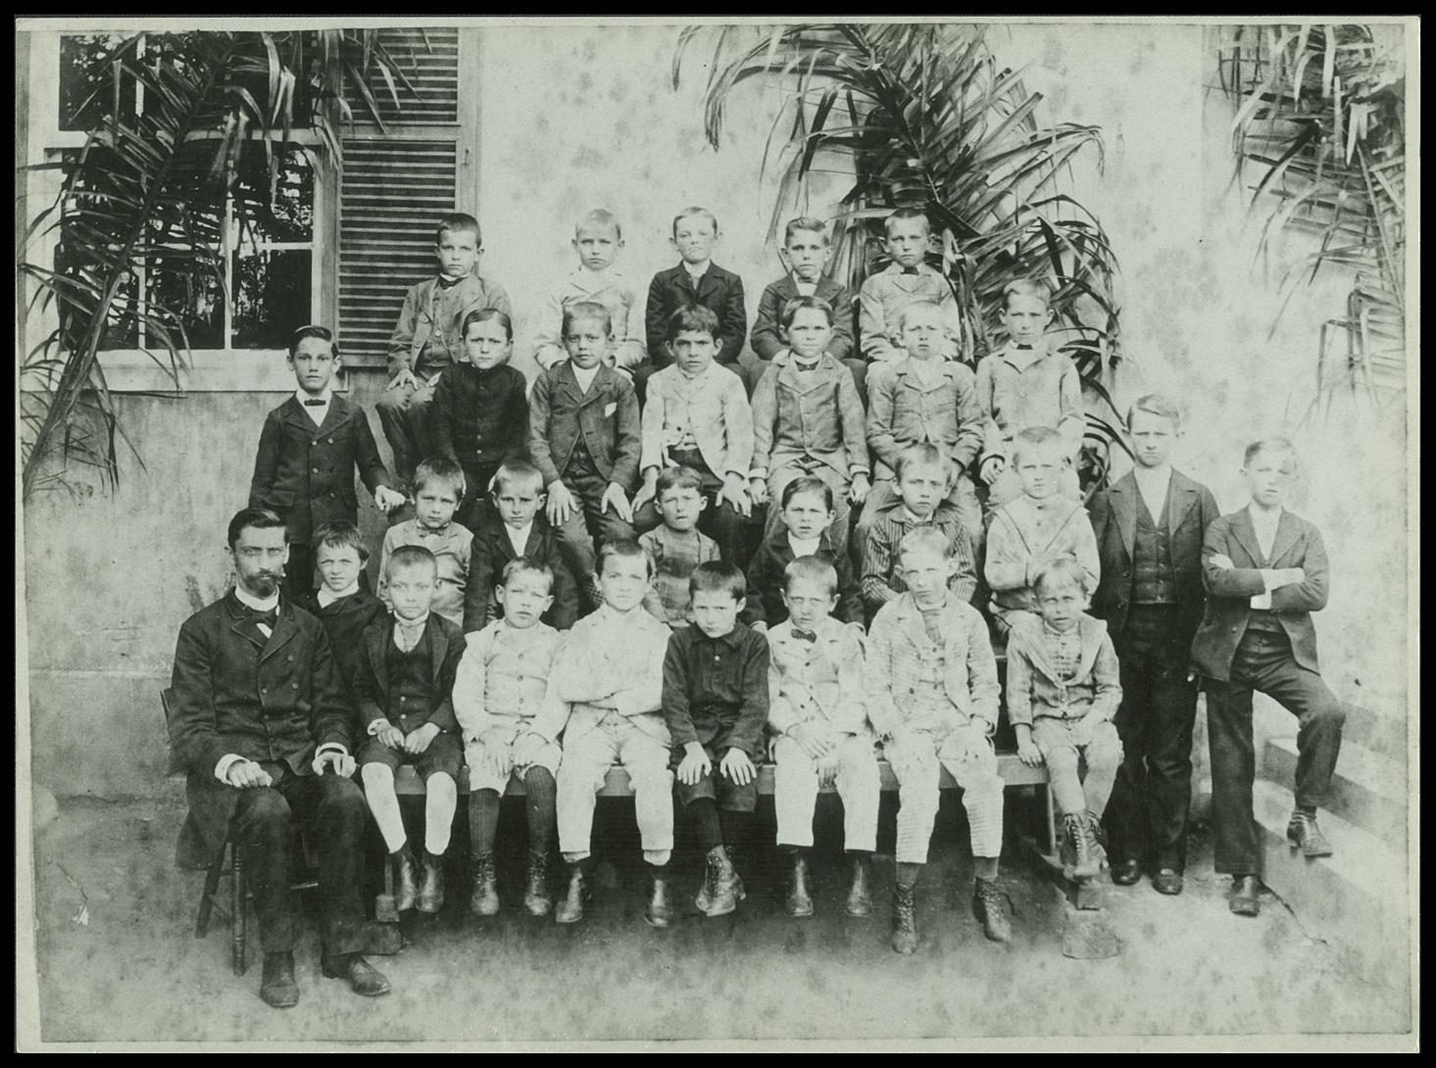
Professor e alunos da Escola Alemã. Rio Claro (SP) , c. 1900. Acervo digital do M.I.

Slide 52
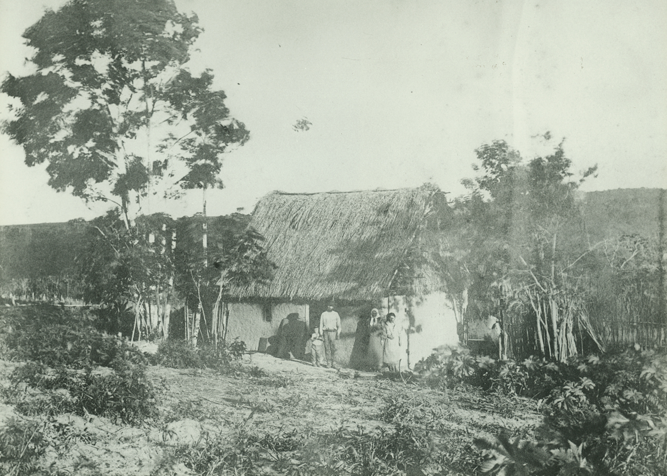
Legenda: Alojamento e família do imigrante russo Adam Kramin, estabelecido no N.C. Nova Odessa a 19 Junho de 1906. Campinas, 12.Dez.1906. Arquivo do Estado de São Paulo.

Slide 53
Entrada de escravos e imigrantes no Brasil, 1801-1945
Notes:
Após a pressão em 1826, O trafico aumentou . Dessa forma, existe uma queda na importação de cativos, mas essa queda não deve ser atribuída somente à lei de 1831.

Slide 54
Número de italianos entrados em São Paulo, 1874-1889
PETRONE, Imigração assalariada, p. 277.

Slide 55
Brasil: Imigração total no país e em São Paulo
Período | Brasil | São Paulo
1884-1887 | 145.880 | 53.023
1888-1890 | 304.054 | 157.781
1891-1900 | 1.129.315 | 733.335
1901-1920 | 1.469.095 | 857.149
Fonte: FAUSTO, Boris. (org) História Geral da Civilização Brasileira. São Paulo: Difel, 1977. Tomo 3 (O Brasil Republicano), Volume 1 (Estrutura de Poder e Economia), p. 22.

Slide 56
Brasil: distribuição percentual por setores de produção da mão-de-obra estrangeira no país, 1872-1920
Discriminação | 1872 | 1900 | 1920
Total ocupado | 209.455 | 762.669 | 867.067
Agricultura | 55,2 | 43,9 | 44,9
Indústria | 10,1 | 8,0 | 24,2
Serviços | 34,7 | 48,1 | 30,9
Fonte: FAUSTO, Boris. (org) História Geral da Civilização Brasileira. São Paulo: Difel, 1977. Tomo 3 (O Brasil Republicano), Volume 1 (Estrutura de Poder e Economia), p. 23.

Slide 57
A imigração em três momentos
Núcleos coloniais
Sistema de parceria
Grande imigração
Iniciativas colonizadoras – Colônia e Império
As primeiras experiências com a imigração
A solução para o problema da mão de obra

Slide 58
As colônias criadas em distintas partes do Brasil pelo governo imperial careciam totalmente de fundamento econômico; tinham como razão de ser a crença na superioridade inata do trabalhador europeu, particularmente daqueles cuja “raça” era distinta da dos europeus que haviam colonizado o país. Era essa uma colonização amplamente subsidiada.
FURTADO, Celso. Formação Econômica do Brasil. 24ª. ed. São Paulo: São Paulo: Editora Nacional, 1991. (Biblioteca Universitária. Série 2. Ciências Sociais, v. 23), p. 124.

Slide 59
Pagavam-se transporte e gastos de instalação e promoviam-se obras públicas artificiais para dar trabalho aos colonos, obras essas que se prolongavam algumas vezes de forma absurda. E, quase sempre, quando, após vultosos gastos, se deixava a colônia entregue a suas próprias forças, ela tendia a definhar, involuindo em simples economia de subsistência.
FURTADO, Celso. Formação Econômica do Brasil. 24ª. ed. São Paulo: São Paulo: Editora Nacional, 1991. (Biblioteca Universitária. Série 2. Ciências Sociais, v. 23), p. 124.

Slide 60
Sistema de parceria
Origem nos anos de 1840
Estímulo dado o fracasso da política imperial e pelo fim do tráfico negreiro
Iniciativa do Senador Nicolau Vergueiro: contratação direta de trabalhadores na Europa – alemães; suíços; portugueses e espanhóis
Incentivo para que outros fazendeiros paulistas invistam no processo
Contrato assinado pelos colonos na Europa
Passagens + sustento nos primeiros tempos = DÍVIDA
Colonos colocados em cafezais já constituídos, em terras já impróprias à produção de gêneros de subsistência
Meação do lucro líquido oriundo da produção de café e também dos excedentes comercializáveis da produção de subsistência

Slide 61
A revolta da fazenda Ibicaba

Slide 62
Ibicaba não tinha somente alemães e suíços. Vergueiro e Cia. ali introduziram espanhóis e portugueses, que contavam com o idioma a favorece-los. Por ocasião dos conflitos de 1856 e 1857, os colonos da península não participaram do movimento e não ficaram solidários com os suíços e alemães.
WITTER, José Sebastião. A revolta dos parceiros. São Paulo: Brasiliense, 1986. (Coleção Tudo é História, 110), p. 34.

Slide 63
Problemas
Renda incerta (longo intervalo temporal entre colheita, beneficiamento e venda do café)
Endividamento (custo da imigração e consumo nos armazéns das fazendas) traduzia-se num instrumento contra a mobilidade espacial
Tratamento ruim recebido nas fazendas
Situação de incerteza, muitas vezes acentuado por fraudes nos armazéns, em especial com a manipulação dos conjuntos de pesos e medidas
Revolta na fazenda Ibicaba (Natal de 1856)

Slide 64
As dívidas
Ano | Famílias com saldo DEVEDOR | Famílias com saldo CREDOR
1863 | 67 | 23
1864 | 71 | 18
1865 | 65 | 20
WITTER, José Sebastião. A revolta dos parceiros. São Paulo: Brasiliense, 1986. (Coleção Tudo é História, 110), p. 36.

Slide 65
“Depois da rebelião de Ibicaba” descrita com tanta vivacidade pelo colono Thomaz Davatz, cessou quase bruscamente o engajamento de imigrantes para as colônias de parceria. E com isso o regime idealizado por Vergueiro ficou condenado a desaparecer antes do esperado.
WITTER, José Sebastião. A revolta dos parceiros. São Paulo: Brasiliense, 1986. (Coleção Tudo é História, 110), p. 62.

Slide 66
Três anos depois, em 1860, ainda vegetavam na província 29 colônias baseadas nesse sistema. Já em 1870 seu número estava reduzido a treze, sendo que algumas tinham perdido muito de progressivamente desde a sublevação ou desde a morte do Senador Vergueiro.
WITTER, José Sebastião. A revolta dos parceiros. São Paulo: Brasiliense, 1986. (Coleção Tudo é História, 110), p. 62.

Slide 67
A modificação do sistema
Feita de forma gradual em diferentes fazendas
Meados da década de 1870: quatro tipos de contratos eram celebrados em São Paulo
Contratos de parceria
Preço fixo por alqueire de café colhido
Salário fixo + pagamento por colheita
Nova Lousã: pagamento de salários mensais

Slide 68
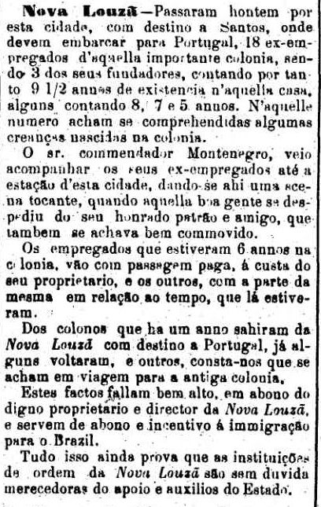
Estes fatos falam bem alto, em abono do digno proprietário e diretor da ‘Nova Louzã’ e servem de abono e incentivo à imigração para o Brasil.
Jornal ‘A Província de São Paulo’, edição de 8 de julho de 1876, página 2.

Slide 69
A imigração subsidiada
A solução definitiva para o problema da mão de obra
Iniciativa da província de São Paulo
1886: criação da Sociedade Promotora de Imigração

Slide 70
Com a finalidade de promover a imigração mediante os favores concedidos pela lei de 1871 foi fundada a Associação Auxiliadora da Colonização e Emigração para a Província de São Paulo. A Província não poupou esforços, principalmente depois de 1880, para atrair imigrantes [...] prova disso temos nas somas gastas com os serviços de imigração e nas leis [...] que ampliaram os meios de ação do governo e regularizaram o serviço de imigração.
PETRONE, M. T. S. Imigração assalariada. HOLANDA, S. B. de (org.). História Geral da Civilização Brasileira. 5.ed. São Paulo: DIFEL, 1969. Tomo II (O Brasil Monárquico), vol. 3 (Reações e transações), pp. 274-296, p. 279.

Slide 71
Como na Província de São Paulo todos se preocupassem com a imigração, surgiram em várias cidades associações tendentes a promovê-la ou a prestar auxílio aos imigrantes. Entre estas destaca-se a Sociedade Promotora de Imigração, que prestou grandes serviços à Província [...] Em 1887, por exemplo, São Paulo despendeu 3.202:891$704 para os serviços de imigração. As somas gastas foram em parte fornecidas por impostos sobre escravos.
PETRONE, M. T. S. Imigração assalariada. HOLANDA, S. B. de (org.). História Geral da Civilização Brasileira. 5.ed. São Paulo: DIFEL, 1969. Tomo II (O Brasil Monárquico), vol. 3 (Reações e transações), pp. 274-296, p. 279.

Slide 72
Imigração subvencionada, 1888-1915
Período | Total de imigrantes | % imigrantes subvencionados
1888-1890 | 158 240 | 63,4
1891-1900 | 719 595 | 79,9
1901-1910 | 420 447 | 40,1
1911-1915 | 356 045 | 36,0
Fonte: FAUSTO, Boris. (org) História Geral da Civilização Brasileira. São Paulo: Difel, 1977. Tomo 3 (O Brasil Republicano), Volume 1 (Estrutura de Poder e Economia), p. 25.

Slide 73
Imigração para São Paulo
Períodos | % do Brasil | % Subvencionada
1882-84 | 14 | n.d.
1885-89 | 53 | n.d.
1890-94 | 70 | 91
1895-99 | 69 | 73
1900-04 | 52 | 51
1905-09 | 54 | 39
1910-14 | 58 | 41
1915-19 | 56 | 45
1920-24 | 53 | 34
1925-29 | 61 | 39

Slide 74
Entrada de escravos e imigrantes no Brasil, 1801-1945
Notes:
Após a pressão em 1826, O trafico aumentou . Dessa forma, existe uma queda na importação de cativos, mas essa queda não deve ser atribuída somente à lei de 1831.

